Slide 1
Како да создадеме обновливи извори на енергија преку земјоделското производство ?

Slide 2
Цел на презентацијата
Да објасниме што претставуваат обновливите извори на електрична енергија.
Да покажеме како земјоделството може да се искористи за производство на струја.
Да се запознаеме со обновливите извори на енергија који се добиваат од земјоделското производство.
Да се запознаеме со биогасните централи и нивната улога.
Да ги истакнеме придобивките од биогасот за природата и економијата.
Да поттикнеме свест за користење чисти и обновливи извори нна создавање електрична енергија.

Slide 3
Зошто ја избравме оваа тема ?
Секојдневно се зголемува потрошувачката на електрична енергија
Фосилните горива (јаглен, нафта, гас) ја загадуваат природата
Климатските промени стануваат сѐ посериозен проблем
Потребна е чиста, безбедна и обновлива енергија
Земјоделството создава многу органски отпад кој може да се искористи
Биогасните централи овозможуваат производство на струја и заштита на животната средина во исто време

Slide 4
Основни поими

Slide 5
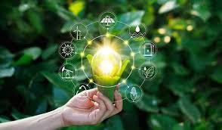
Што е енергија?
Енергијата претставува способност за вршење работа, создавање движење, светлина и топлина. Таа е неопходна за функционирање на секоја машина, уред, фабрика, возило и домаќинство.
Видови енергија
Електрична енергија
Топлинска енергија
Сончева енергија
Ветровна енергија
Хидроенергија
Биолошка енергија (биомаса, биогас)

Slide 6

Што е електрична енергија?
Електричната енергија е вид енергија која настанува од движењето на електричните полнежи (електрони) низ еден проводник. Таа е една од најкористените форми на енергија во современиот свет, затоа што лесно се пренесува и претвора во други форми.
Електричната енергија е вид енергија која настанува од движењето на електричните полнежи (електрони) низ еден проводник. Таа е една од најкористените форми на енергија во современиот свет, затоа што лесно се пренесува и претвора во други форми.

Slide 7
Најискористени извори енергија за произвотство на електрична енергија:

Slide 8
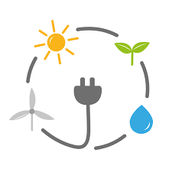
Што се обновливи извори на енергија?
Обновливи извори на енергија се извори кои природно и постојано се обновуваат, па затоа не се трошат како фосилните горива и не ја загадуваат околината во голема мера.
Позитивни карактеристики
Не ја загадуваат или ја загадуваат сосема малку животната средина
Се обновуваат природно и постојано
Не испуштаат големи количини на штетни гасови
Ја намалуваат зависноста од:
  јаглен
  нафта
  природен гас
‍ Можат да се користат и во земјоделството.

Slide 9
Најважни обновливи извори на енергија:
☀ Сончева енергија
💨 Ветровна енергија
💧 Хидроенергија (реки и брани)
🌋 Геотермална енергија
🌿 Биомаса и биогас

Slide 10

Што претставува земјоделското производство?
Земјоделското производство е процес на одгледување растенија и одгледување животни со цел да се добијат:
храна,
суровини,
енергија.
обновливата енергија која се добива од земјоделското произвотство :
растителни остатоци
органски отпад
животинско ѓубриво

Slide 11
Земјоделството како извор на обновливи извори на енергија ?

Slide 12
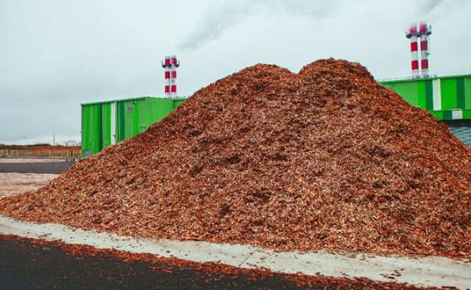
Како земјоделството создава обновливи извори на енергија?
Земјоделството не служи само за производство на храна, туку и за создавање на обновлив извор на енергија, кој се нарекува биомаса.
Биомасата се дефинира како органска суровина со растително и животинско потекло.
Со самото земјоделско произвотство, биомасата автоматски се создава со тоа што при секое земјоделско произвотство имаме отпадоци.

Slide 13
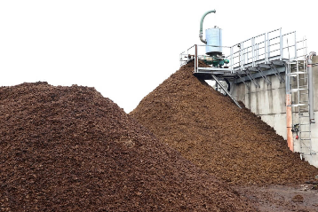
Биомаса, обновлив извор на енергија
Биомасата се дефинира како органска суровина со растително и животинско потекло.
Со самото земјоделско произвотство, биомасата автоматски се создава со тоа што при секое земјоделско произвотство имаме остатоци.
Биомаста во својот состав е составено од
Остатоци од земјоделското произвотство
Сточарско ѓубриво и отпад од фармите
Остатоци од преработката на храна
Остатоци од растителни култури

Slide 14
биогас

Slide 15
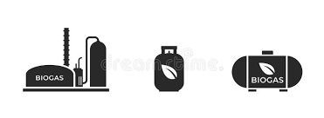
Биогасот
Биогасот е обновливо гасовито биогориво кое се создава при анаеробно разградување (разградување без присуство на кислород) на органска материја со помош на микроорганизми. Тој се добива од биоразградлив отпад односно биомаса.

Slide 16
Состав:
Methane (CH 4 ) | 40-75%
Carbon dioxide (CO 2 ) | 25-55%
Water vapor (H 2 O) | 0-10%
Nitrogen (N) | 0-5%
Oxygen (O) | 0-2%
Hydrogen (H) | 0-1%
Ammonia (NH 3 ) | 0-1%
( H2S ) | 0-1%

Slide 17
биогасна
централа

Slide 18
Што е биогасна централа?
Биогасна централа е енергетски објект во кој од биомаса и органски отпад
се произведува биогас, а од тој биогас потоа се добиваат:
-Топлинска енергија
- електрична енергија

Slide 19
Како се делат биогасните централи
Мали биогасни централи
Кој по повшина зафаќаат од 300-1.000 м2
Средни биогасни централи
Кој по површина зафаќаат од 1.500 – 5.000 м2
Големи (индустриални) биогасни централ
Кој по површина зафаќаат од 10.000-40.000 м2

Slide 20
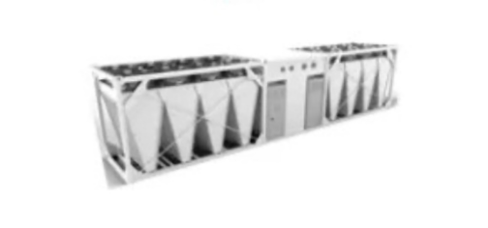
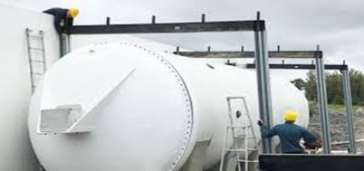
Главни делови на една биогасна централа
Резервоар за прием на суровина (влезен резервоар)
Ферментатор (анаеробен резервоар)
Систем за собирање и складирање на биогас
Генератор (мотор + турбина)
Систем за искористување на топлината
Резервоар за дигестат (остаток од ферментација)
Контролен систем

Slide 21
Процесот на создавање електрична енергија во биогасните централи

Slide 22
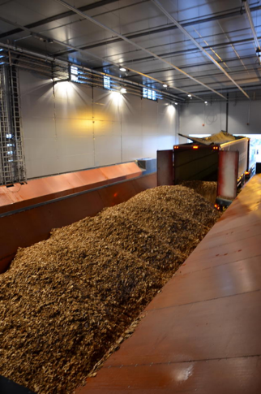
Суровини
1
Процесот на создавање електрична енергија во биогасните централи започнува со собирање на суровини.
Суровините односно биомасата се собира од различни фарми, полиња и фабрики
Потоа со специални возила се транспортираат до биогасните централи
Каде се истураат во влезни резервоари, таму сите суровини се мешаат со цел да се добие хомогена смеса која е потготвена за ферментација

Slide 23
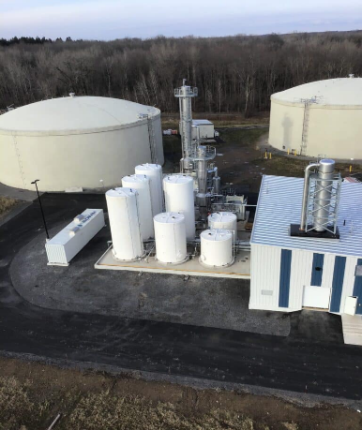
2
ФЕРМЕНТАЦИЈА
Процесот на ферментација започнува отако имаме хомогена биомаса во влезниот резервоар.
Од влезниот резервоар, биомасата се префрла во ферментаторот.
Ферментаторот е голем резервоар каде нема килород со што се одвива процесот а анаеробна ферментација на биомасата.
Немањето кислород е есенциално, затоа што во ферментаторот има бактерии кој го создаваат самиот биогас, тие анаеробни бактерии кој неможат да опстојат во аеробна средина.
Исто така при ферментирањето температурата во ферментаторот мора да е од 35-40°C.

Slide 24
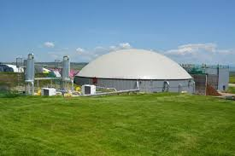
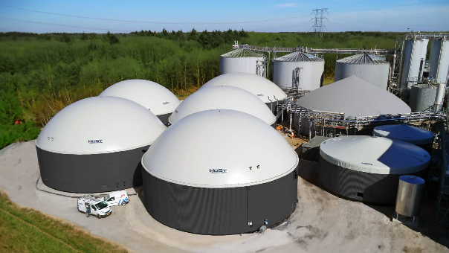
Во ферментаторот бактериите ја разградуваат органската материја при што се ослободуваат гасови, од кој најмногу метан што во суштина е биогас

Slide 25
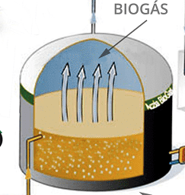
Собирање и складирање на биогасот
По завршувањето на анаеробната ферментација, создадениот биогас почнува да се ослободува и издига нагоре во ферментаторот.
Биогасот се собира во гасни куполи или во гасни резервоари (балони) каде се чува под контролиран притисок и секогаш под безбедносен надзор.
Во овој процес исто така новосоздадениот биогас се филтрира и прочистува од штетни нечистотии и сулфурни соединенија. Потоа се суши за да се отстрани влагата. Филтрирањето се врши со цел да се заштитат моторите при создавање електрична енергија.

Slide 26
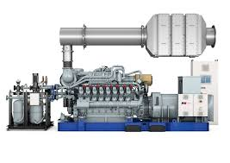
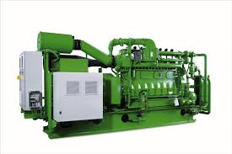
Производство на електрична енергија (Генератор)
Откако биогасот ќе се собере и прочисти тој се користи како гориво во генераторот.
Биогасот се согорува во моторот каде се создава силна механичка енергија која придизвикува движење на турбините од генераторот, овие турбини се вртат при што се генерира струја

Slide 27
Искористување на топлинската енергија
Покрај електричната енергија, при работата на генераторот во биогасната централа се создава и голема количина на топлинска енергија. Наместо таа топлина да се изгуби, таа паметно се искористува.Овој начин на работа се нарекува когенерација – истовремено производство на: електрична енергија топлинска енергија
Топлинската енергија се добива од загреаниот мотор на генераторот.
Топлината најчесто се користи за снапдување на самите потреби од биогасните централи и објектите кој се во склоп на тие биогасни централи. Но сепак оваа топлина може да се искористи и за загревање на домаќинства.

Slide 28
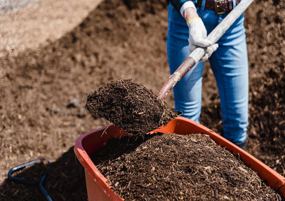
Дигестат – Остатокот од биогасниот процес
По завршувањето на создавањето на биогасот, во ферментаторот останува една материја која се нарекува дигестат. Тоа е преработен органски остаток кој настанува после анаеробната ферментација.
Дигестатот е:течна или полуцврста материја без непријатна миризба богата со: азот,фосфор,калиум.
По завршување на ферментацијата кога откако е создаден биогасот преостанатата маса се извлекува од ферментаторот и се складира во посебни резервоари кои се подготвуваат за користење во земјоделството како еколошко ѓубриво.За ѓубрење на ниви , одгледување култури,за градини и пластеници,во земјоделско производство

Slide 29
Резервоар за дигест
Резервоарот за дигест е посебен сад во биогасната централа каде што се складира остатокот од ферментацијата – дигестатот, откако ќе се извлече биогасот.
Во овој резервоар:
дигестатот безбедно се чува
се стабилизира
се подготвува за понатамошна употреба како природно ѓубриво
резервоарот е неопходен затоа што:
- овозможува безбедно складирање
- спречува загадување на почвата и водите
- овозможува контролирано користење
- ја штити животната средина

Slide 30
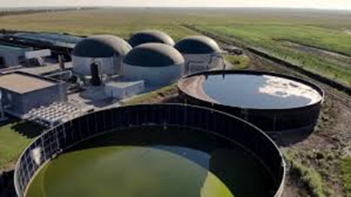
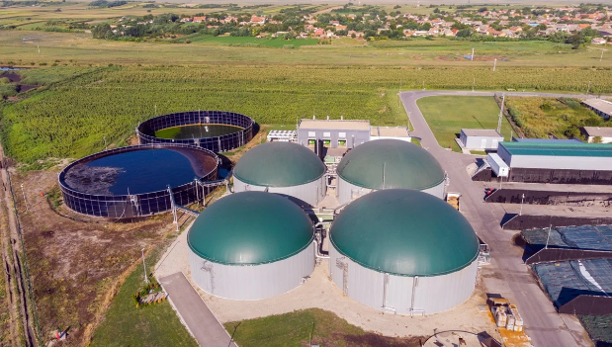
Дигестатот од резервоарот се користи за:
ѓубрење на ниви
прихрана на земјоделски култури
употреба во пластеници
подобрување на плодноста на почвата
Кои се предностите на користење дигестат?
ја подобрува плодноста на земјата
го заменува вештачкото ѓубриво
ги намалува трошоците на земјоделците
не ја загадува природата
го затвора еколошкиот круг:

Slide 31
контролен систем
Контролниот систем е компјутерски управуван систем кој постојано ја следи и контролира работата на целата биогасна централа.
Тој овозможува:
автоматска работа
сигурност
максимална ефикасност
заштита од дефекти и хаварии
Контролниот систем во реално време ги следи:
Температурата во ферментаторот
Притисокот на гасот
Количината на создаден биогас
Протокот на материјалите
Безбедносните параметри

Slide 32
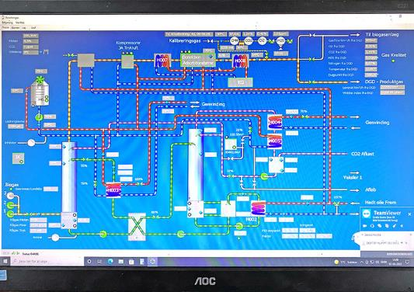
Зошто е важен овој систем?
спречува прегревање
спречува зголемен притисок
го оптимизира производството на гас
ја прави централата сигурна за работа
контролниот систем ја обезбедува безбедноста?
Контролниот систем:
активира аларм при опасност
автоматски го запира системот при дефект
открива:
  истекување на гас
  неправилен притисок
  ненормална температура
Предности на компјутерската контрола се:
24/7 следење без човечка грешка
побрза реакција при проблем
помали трошоци за одржување
поголем работен век на опремата
сигурна и стабилна работа

Slide 33
Предности и недестатоци

Slide 34
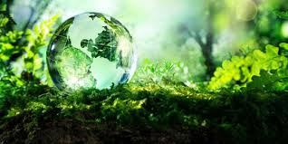
Еколошки и енергетски предности на биогасните централи
Биогасот како обновлив извор на енергија се создава од:
-земјоделски отпад
-животински измет
-органски отпад
Овие материјали постојано се создаваат, што значи дека биогасот е обновлива енергија.
Намалување на загадувањето
На природата и еколошките системи во околината на биогасната централа
Производство на „чиста“ електрична енергија
помалку CO₂ во споредба со јаглен и нафта
без чад, пепел и токсични гасови
Независност од фосилни горива
помала зависност од увоз на енергенси
поголема енергетска сигурност

Slide 35
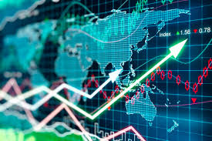

Дополнителен приход за земјоделците продажба на биомаса користење дигестат како бесплатно ѓубриво намалени трошоци за производство
Отворање нови работни места работа во централите транспорт одржување земјоделство
Локално производство на струја електричната енергија се произведува во местото помали загуби при пренос поголема стабилност во мрежата
Економски и општествени предности

Slide 36

Зошто биогасните централи се безбедни за
животната средина
Биогасните централи се безбедни за животната средина затоа што користат отпад наместо да создаваат отпад
Биогасните централи користат:
животински измет
растителни остатоци
органски отпад
Мало испуштање на штетни гасови
При работа на биогасна централа:
се испушта многу помалку CO₂
нема чад, саѓи и токсични честички
нема сулфурни гасови како кај нафтата и јагленот
Не ја уништува природата

Slide 37
Карактеристики | Биогасна централа | Централа на јаглен/нафта
Извор на енергија | обновлив | необновлив
Загадување на воздух | нема | има
Испуштање CO₂ | ниско | Многу високо
Чад и отровни гасови | Нема | има
Отпад(пепел,саѓи) | нема | има
Штетно влијание врз здравјето | Многу мало | големо
Влијание врз климата | позитивно | негативно

Slide 38
Улогата на фармите во биогасните централи
Фармите како главен извор на суровини
Фармите обезбедуваат:
животински измет (крави, свињи, живина)
остатоци од храна за животни
растителни остатоци од нивите
Без фармите, биогасните централи не би можеле да работат.
. Континуирано снабдување
фармите произведуваат отпад секој ден
тоа овозможува постојано производство на биогас
централите имаат стабилен и сигурен извор на биомаса
Решавање на проблемот со отпадот
изметот повеќе не загадува
не се фрла во природа
се користи како корисна суровина

Slide 39
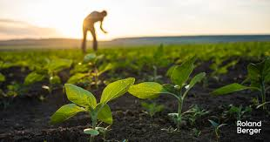
Биогасните централи како дополнителен приход за земјоделците
продукт кој го продаваат на пазарод и заработуваат. Добивање стабилен и сигурен извор на приход со вклучување на договори со биогасни централи на месечно нивно снабдување со биомаса, преку ова земјоделците добиваат дополнителен
Заработка од продажба на биомаса
Земјоделците остваруваат приход од:
продажба на измет
продажба на растителни остатоци
продажба на пченка за биогас
Бесплатно природно ѓубриво
добиваат дигестат бесплатно
нема трошоци за хемиски ѓубрива
поголем и поквалитетен принос

Slide 40
Негативни страни на биогасните централи

Slide 41
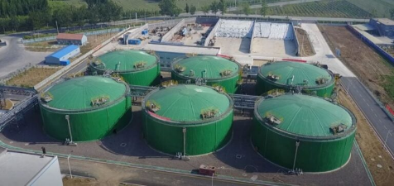
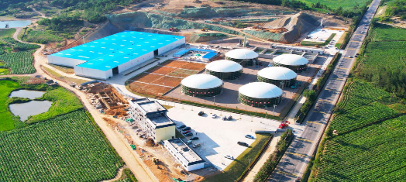
Технички и економски недостатоци на биогасните централи
. Високи почетни трошоци
изградбата на биогасна централа е многу скапа
потребна е:
  скапа опрема
  ферментатори
  генератори
  цевки и системи за безбедност
Скапо одржување
потребна е стручна екипа
редовно:
  чистење
  сервисирање
  контроли

Slide 42
Биогасни централи во светот, Македонија и нивен капацитет во произвотството

Slide 43
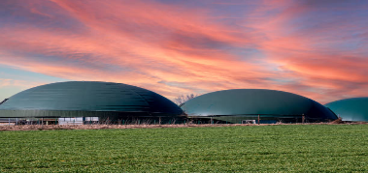
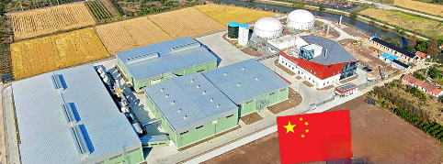
Биогасни централи во светот
Биогасните централи денес се користат во повеќе од 100 држави во светот како дел од преминот кон обновлива енергија и заштита на животната средина.
Најголем светски лидер во биогасни централи е Кина со над 100.000 биогасни централи во руалните области каде се создава биомасата
Во Европа, најгомена држава која инвистира во произвотството на биогасни централи е Германија со над 10.000 биогасни централи
Други држави кои инвестираат во создавање на биогасни централи се
Франција
Индија
САД

Slide 44
ПРОИЗВОТСТВЕНИ КАПАЦИТЕТИ

Slide 45
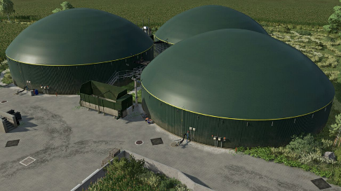
дневниот капацитет за производство на електрична енергија кај биогасните централи
Мала биогасна централа (фармерска)
Има моќност од 50-150 kW
Што значи дека на дневно ниво произведува :
1.200 – 3.600 kw
Средна биогасна централа
Има моќност од 250-500 kw
Што значи дека на дневно ниво произведува :
6.000 – 12.000 kw
Голема биогасна централа (индустриска)
Има моќност од 1000
Што значи дека на дневно ниво произведува повеќе од
24.000 kw

Slide 46
Биогасни Централи во Македонија

Slide 47
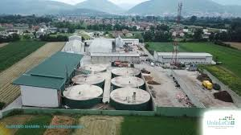
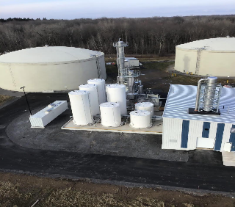
Биогасни Централи во Македонија
Во Македонија бројот на биогасни централи е мал. Со најпознатата ВЕЗЕ ШАРИ во Тетово и Сарамзалино во Лозово
Капацитетот на Биогасна централа ВЕЗЕ ШАРИ е 1.000 kw на час, односно 24.000 kW на ден .
Капацитетот на Биогасна централа Сарамзалино е 2.0000 на час, односно 48.000 kW на ден

Slide 48

ВЕЗЕ ШАРИ, Тетово
Електро Шари е првата термоцентрала во Македонија за преоизвотство на електрична енергија. Како суровини за произвотство на електрична енергија се користи отпадот и нус-производот од фармата Везе Шари како и другиот отпад од земјоделието
Произвотство :
Исто така, вкупниот Дигест-ѓубриво што се произведува на крајот од секоја ферментација на годишно ниво изнесува 8.000 Т.
ВЕЗЕ ШАРИ во Тетово | Произведена електрична енергија во kw
дневно | 24.000 kw
месечно | 720.000 kw
годишно | 8.640.000 kw

Slide 49
Инвестиција,Расходи и приходи
Инвестиција за Биогасната централа Електро Шари изнесувала околу 5 милиони евра.
Расходите за одржување,суровини,работа на годишно ниво изнесуваат околу 40.000
Во Македонија откупната цена за 1 kw - 0,06 евра = 1 mw – 60 евра. Што претставува дека :
времетраење | Произвотство на електрична енергија | Приходи по откупна цена на ЕВН но Македонија
Дневно | 24.000 | 1.440
Месечно | 720.000 | 43.000
годишно | 8.640.000 kw | 518.400

Slide 50
ПОДГОТВИЛ: Вокторија Зоксимоска Даниел Србиноски
МЕНТОР:
Владимир Мисајловски
Јован Пуновски
Изработено: 2025 Год.

